Slide 1

Fisiologia Vegetal
Nutrição vegetal
Terceira aula teórica de nutrição vegetal
2020-2021
Teresa Dias – mtdias@fc.ul.pt

Slide 2
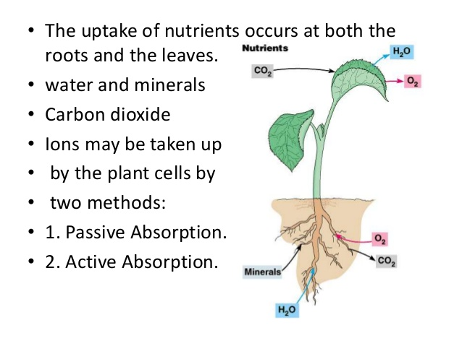
Principais pontos da aula anterior
How do plants acquire nutrients?
2

Slide 3
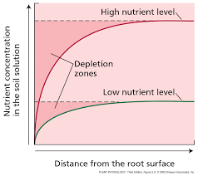
How do plants overcome nutrient depletion zones?
Plant roots explore new soil patches
(“alone” via root growth, and/or in association
with mycorrhiza)
Nutrients can move to the root surface by:
Bulk flow (nutrients are carried by water moving through the soil toward the root); importance of soil moisture
Diffusion (mineral nutrients move from a region of higher concentration to a region of lower concentration)
Nutrient availability is dynamic; nutrients can be made available for plant uptake through:
Mineralization of organic matter
Solubilization of nutrients adsorbed to soil mineral particles
Mineral fertilization (in agriculture)
3

Slide 4
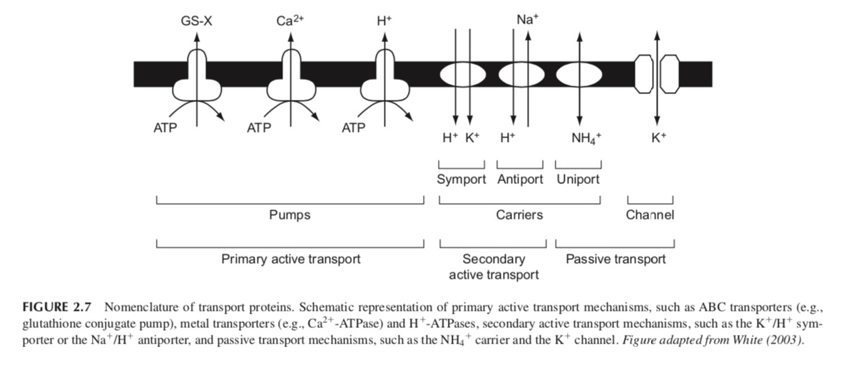
Transportadores

Slide 5
Nutrição Vegetal
Objectivos da 3ª aula: Factores que influenciam a tomada de nutreientes pelas plantas
1 – Identidade do nutriente
2 – Temperatura
3 – pH do solo ou da solução
4 – Demanda de nutrientes das plantas
5 – Disponibilidade de nutrients
6 – Interações planta-microrganismos
Teresa Dias – mtdias@fc.ul.pt

Slide 6
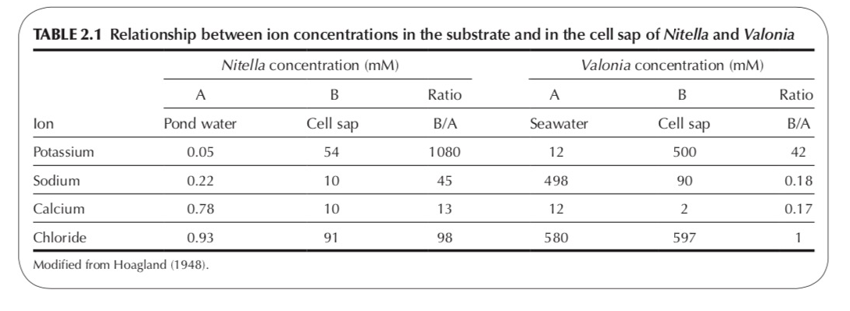
Identidade do nutriente
Em geral a composição química dos solos e da solução do solo é muito diferente da composição química do material vegetal.
As plantas selecionam os nutrientes. Como?

Slide 7
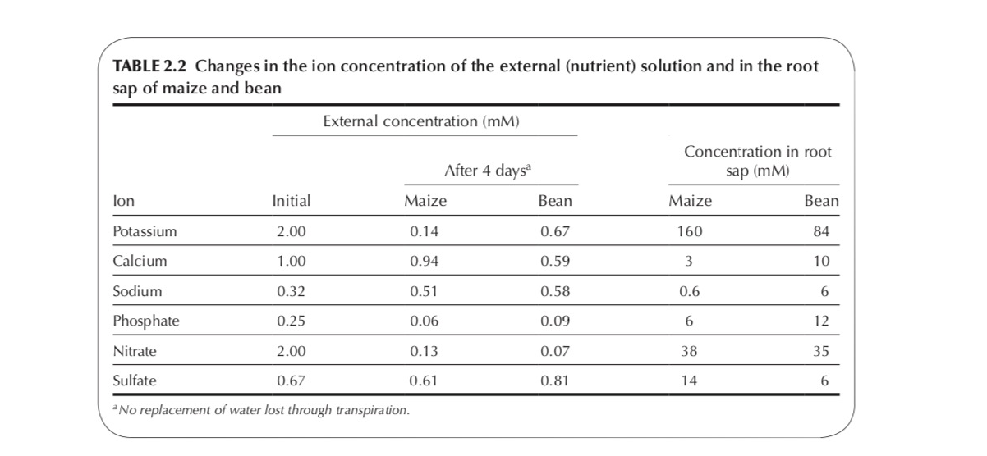
A aquisição seletiva de nutrientes é uma característica das plantas e depende do genótipo
Identidade do nutriente
A concentração de sódio (e de enxofre no caso do feijão) aumentou na solução nutritiva ao longo do tempo

Slide 8
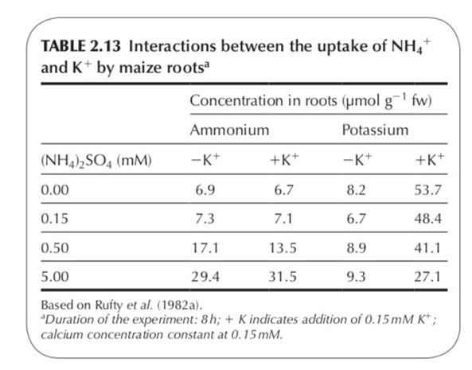
Identidade do nutriente (interações entre nutrientes)

Slide 9
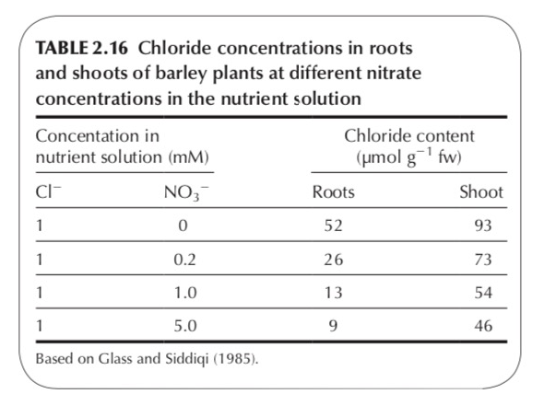
Identidade do nutriente (interações entre nutrientes)

Slide 10
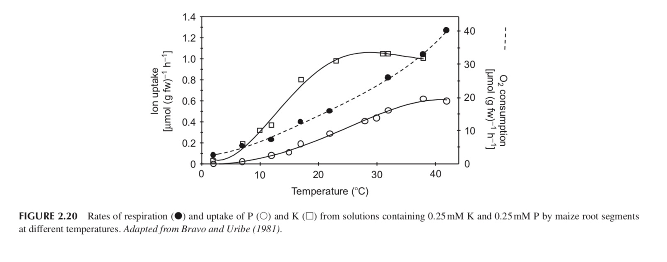
Temperature (ion uptake)
Q10 value for the uptake of ions from solutions of low concentration often exceeds 2
Ion uptake is more temperature dependent than respiration, especially at temperatures below 10ºC
At very high temperatures root respiration further increases whereas ion uptake stabilizes
➱ membrane transport and respiration are not coupled directly

Slide 11
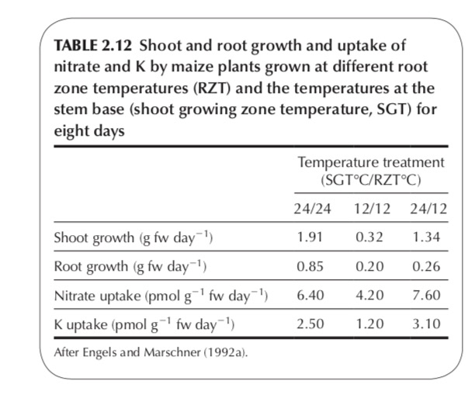
Above and belowground temperature (ion uptake)

Slide 12
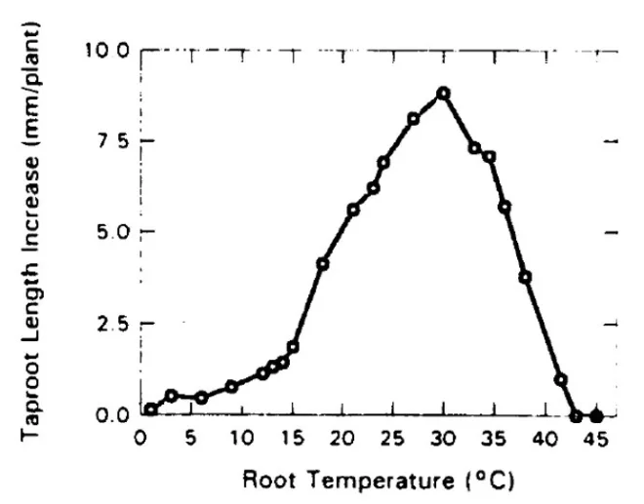
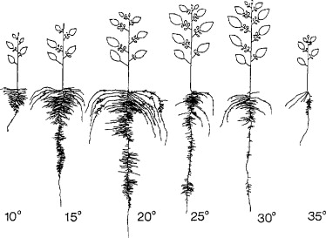
Temperature
(root growth)

Slide 13
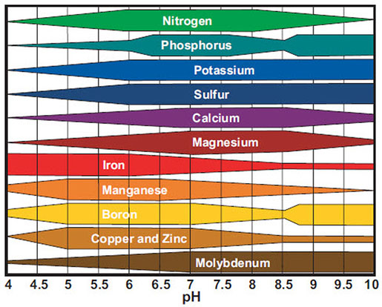
(soil or solution) pH

Slide 14
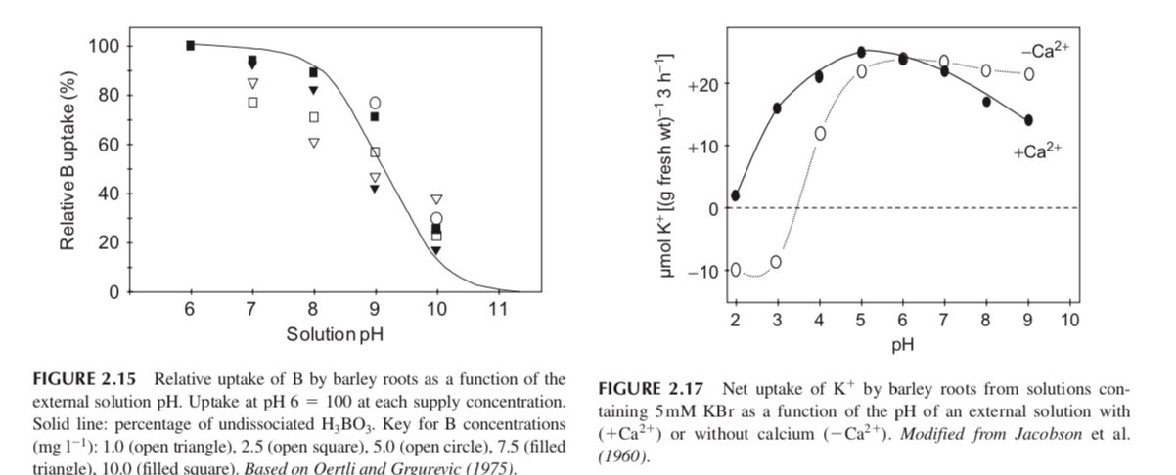
(soil or solution) pH
Mais um exemplo de interação entre nutrientes
(K e Ca)

Slide 15
Plant demand (genotype)

Slide 16
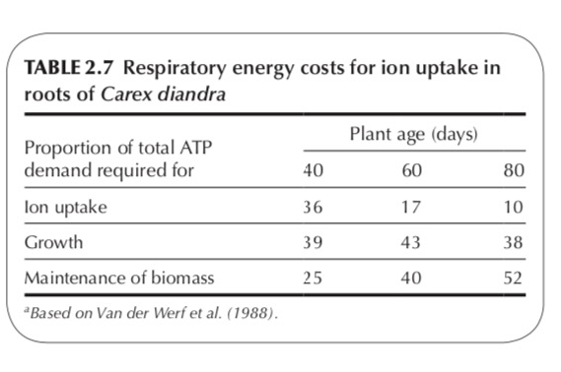
Plant demand (phenophase)

Slide 17
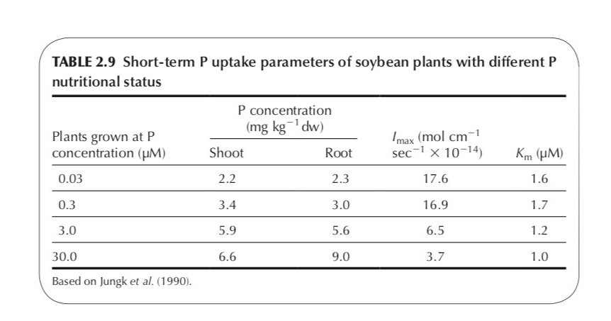
Plant demand
(nutritional status)

Slide 18
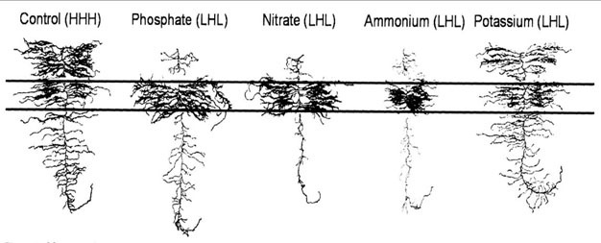
Nutrient availability (amount,
chemical form and availability)

Slide 19
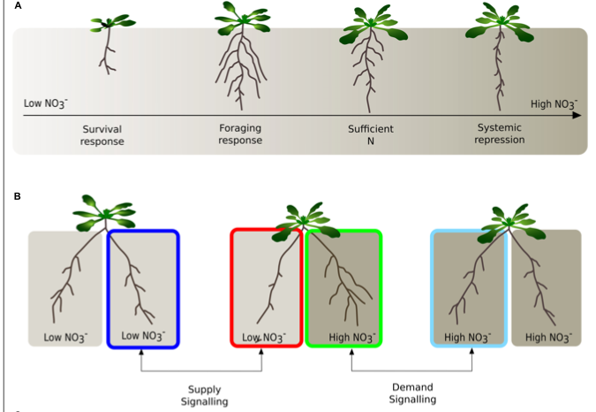
Nutrient availability (amount,
chemical form and availability)

Slide 20
Plant-microbe interactions

Slide 21
Plant-microbe interactions

Slide 22

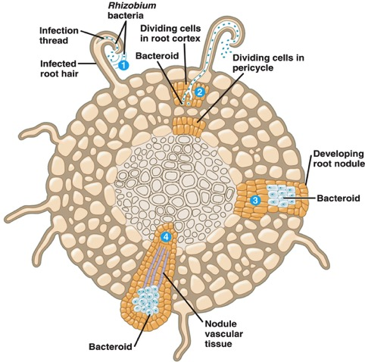
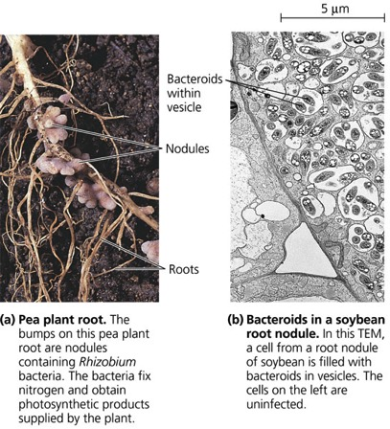
Nódulos das leguminosas
N fixation by Rhizobium bacteria
  symbiotic relationship with bean family (legumes)

Slide 23
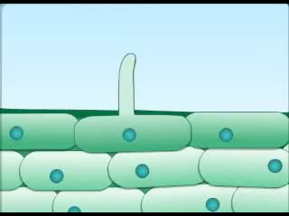
Nódulos das leguminosas
N fixation by Rhizobium bacteria
  symbiotic relationship with bean family (legumes)

Slide 24
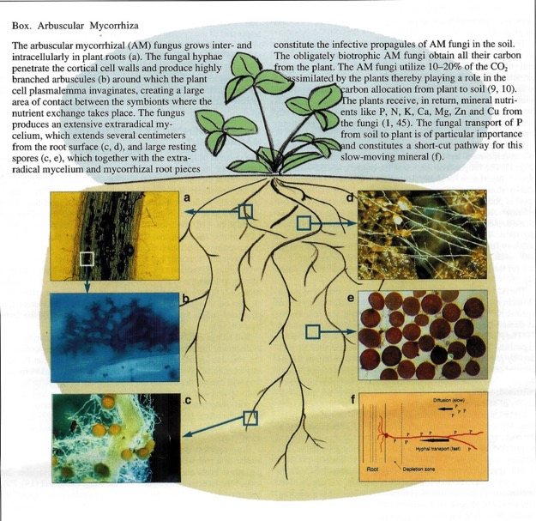
Raízes - Rizosfera
Jakobson et al, New Phytologist 2001

Slide 25
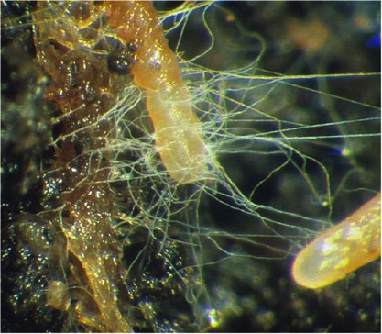
Mycorrhiza - What are they?
Do grego, “Raiz - fungo” (Frank, 1885)
Relações simbióticas entre fungos e raízes de plantas
Existem em 80-90% das plantas vasculares
Originaram-se há cerca de 460 MA, vitais para a colonização da terra pelas plantas

Slide 26
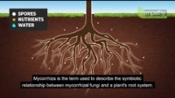

Slide 27
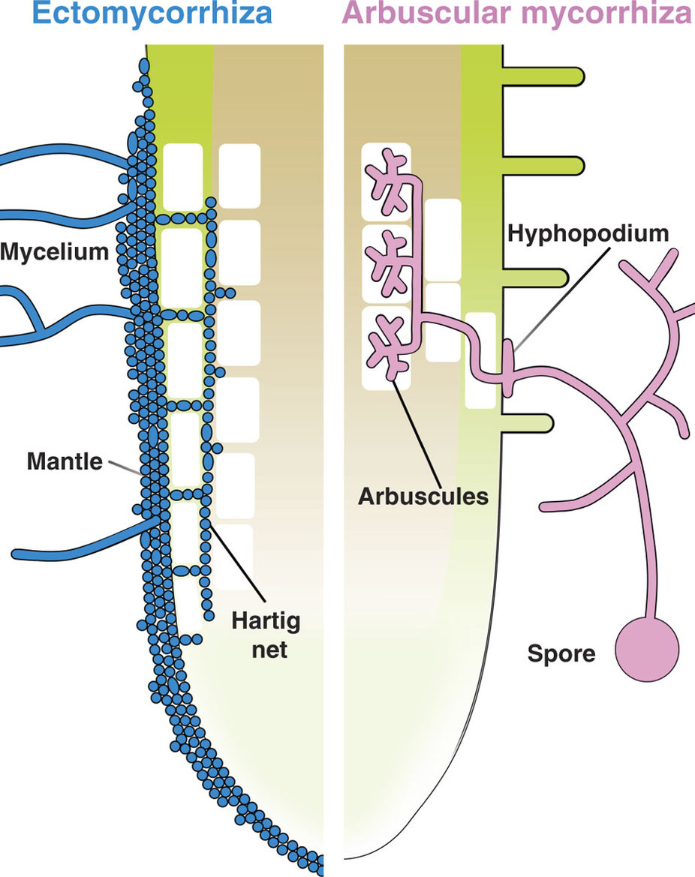
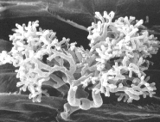
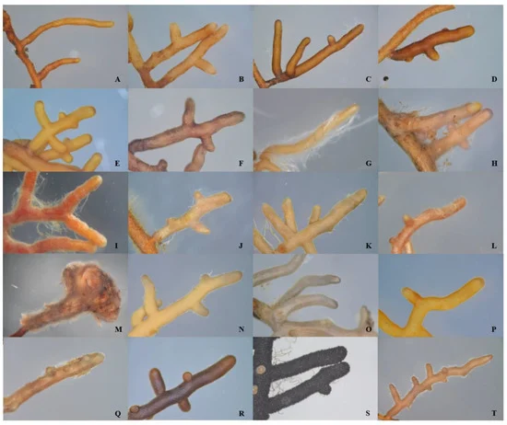
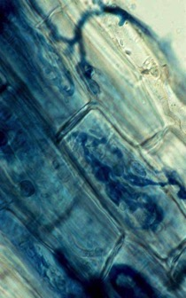
Micorrizas arbusculares
Micorriza arbuscular: 90% das plantas agronômicas (soja tomate)

Slide 28
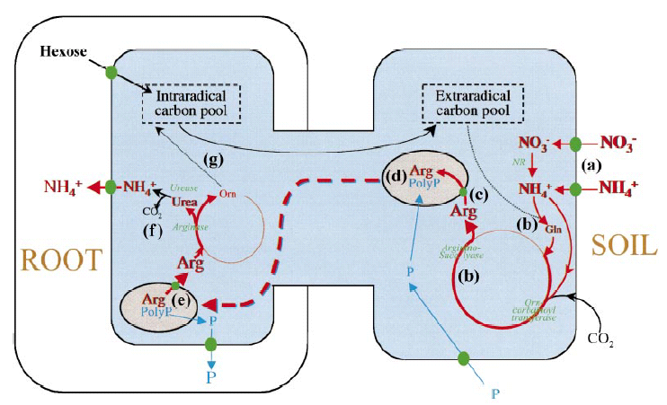
Putative model for N transference from the fungi to the plant (AMF)

Slide 29
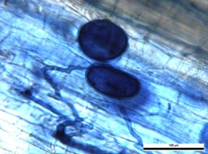
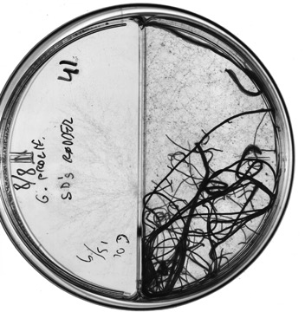
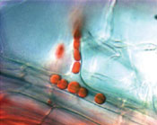
Putative model for N transference from the fungi to the plant
2 nmol N mg ⁻¹ FW h⁻¹
Glomus intraradices
3 nmol N mg ⁻¹ FW h⁻¹
Piriformospora indica
Plant Physiology; Cruz et al 2007

Slide 30
Exemplo do uso de biofertilizantes na gestão do P
Basílio et al submetido

Slide 31
Exemplo do uso de biofertilizantes na gestão do N
ab
a
cd
cd
d
Bacteria = plant growth promoting bacteria
Shoot biomass (ton ha⁻¹)
AMF = arbuscular mycorrhizal fungi
The inoculation of the microbial consortium was able to compensate the reduction of 1/3 of the fertilizer
Dias et al, não publicado

Slide 32
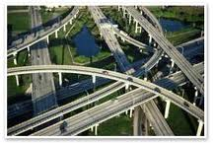

Plant nutrition
Vias metabólicas discretas
Redes metabólicas

